Slide 1

2018
渐变长阴影商务模板
The user can demonstrate on a projector or computer, or print the presentation and make it into a film to be used in a wider field
汇报人：XXX

Slide 2
1
标题文字添加此处
print the presentation and make it into a film to be used in a wider field
2
标题文字添加此处
目录
print the presentation and make it into a film to be used in a wider field
3
标题文字添加此处
print the presentation and make it into a film to be used in a wider field
4
标题文字添加此处
print the presentation and make it into a film to be used in a wider field

Slide 3
01
标题文字添加此处
The user can demonstrate on a projector or computer, or print the presentation and make it into a film to be used in a wider field

Slide 4
标题文字添加此处
print the presentation and make it into a film to be used in a wider field
标题文字添加
标题文字添加
标题文字添加
标题文字添加
用户可以在投影仪或者计算机上进行演示也可以将演示文稿打印出来制作成胶片用户可以在投影仪或者计算机上进行演示也可以将演示文稿打印出来制作成胶片

Slide 5



标题文字添加此处
print the presentation and make it into a film to be used in a wider field
1
2
3
标题文字添加
标题文字添加
标题文字添加
用户可以在投影仪或者计算机上进行演示也可以将演示文稿打印出来制作成胶片
用户可以在投影仪或者计算机上进行演示也可以将演示文稿打印出来制作成胶片
用户可以在投影仪或者计算机上进行演示也可以将演示文稿打印出来制作成胶片

Slide 6
标题文字添加此处
print the presentation and make it into a film to be used in a wider field
标题文字添加
标题文字添加
用户可以在投影仪或者计算机上进行演示也可以将演示文稿打印出来制作成胶片
用户可以在投影仪或者计算机上进行演示也可以将演示文稿打印出来制作成胶片
2015
2016
2017
2018
标题文字添加
标题文字添加
用户可以在投影仪或者计算机上进行演示也可以将演示文稿打印出来制作成胶片
用户可以在投影仪或者计算机上进行演示也可以将演示文稿打印出来制作成胶片

Slide 7
标题文字添加此处
print the presentation and make it into a film to be used in a wider field
标题文字添加
标题文字添加
用户可以在投影仪或者计算机上进行演示
用户可以在投影仪或者计算机上进行演示
标题文字添加
标题文字添加
用户可以在投影仪或者计算机上进行演示
用户可以在投影仪或者计算机上进行演示
标题文字添加
标题文字添加
用户可以在投影仪或者计算机上进行演示
用户可以在投影仪或者计算机上进行演示

Slide 8
02
标题文字添加此处
The user can demonstrate on a projector or computer, or print the presentation and make it into a film to be used in a wider field

Slide 9

标题文字添加此处
print the presentation and make it into a film to be used in a wider field
标题文字添加
用户可以在投影仪或者计算机上进行演示也可以将演示文稿
标题文字添加
用户可以在投影仪或者计算机上进行演示也可以将演示文稿
标题文字添加
用户可以在投影仪或者计算机上进行演示也可以将演示文稿

Slide 10
标题文字添加此处
print the presentation and make it into a film to be used in a wider field
65%
20%
90%
45%
标题文字添加
标题文字添加
标题文字添加
标题文字添加
标题文字添加
标题文字添加
标题文字添加
标题文字添加
标题文字添加
标题文字添加
标题文字添加
标题文字添加
标题文字添加
用户可以在投影仪或者计算机上进行演示也可以将演示文稿打印出来制作成胶片用户可以在投影仪或者计算机上进行演示也可以将演示文稿打印出来制作成胶片用户可以在投影仪或者计算机上进行演示也可以将演示文稿打印出来制作成胶片

Slide 11




标题文字添加此处
print the presentation and make it into a film to be used in a wider field
标题文字添加
标题文字添加
用户可以在投影仪或者计算机上进行演示也可以将演示文稿打印出来制作成胶片
用户可以在投影仪或者计算机上进行演示也可以将演示文稿打印出来制作成胶片
标题文字添加
标题文字添加
用户可以在投影仪或者计算机上进行演示也可以将演示文稿打印出来制作成胶片
用户可以在投影仪或者计算机上进行演示也可以将演示文稿打印出来制作成胶片

Slide 12
标题文字添加此处
print the presentation and make it into a film to be used in a wider field
48.8%
51.2%
标题文字添加
标题文字添加
用户可以在投影仪或者计算机上进行演示也可以将演示文稿打印出来制作成胶片
用户可以在投影仪或者计算机上进行演示也可以将演示文稿打印出来制作成胶片

Slide 13
标题文字添加此处
print the presentation and make it into a film to be used in a wider field
标题文字添加
45%
用户可以在投影仪或者计算机上进行演示也可以将演示文稿打印出来制作成胶片
35%
标题文字添加
用户可以在投影仪或者计算机上进行演示也可以将演示文稿打印出来制作成胶片
标题文字添加
65%
用户可以在投影仪或者计算机上进行演示也可以将演示文稿打印出来制作成胶片

Slide 14
03
标题文字添加此处
The user can demonstrate on a projector or computer, or print the presentation and make it into a film to be used in a wider field

Slide 15
标题文字添加此处
print the presentation and make it into a film to be used in a wider field
标题文字添加
用户可以在投影仪或者计算机上进行演示也可以将演示文稿打印出来制作成胶片
标题文字添加
用户可以在投影仪或者计算机上进行演示也可以将演示文稿打印出来制作成胶片
标题文字添加
用户可以在投影仪或者计算机上进行演示也可以将演示文稿打印出来制作成胶片
标题文字添加
用户可以在投影仪或者计算机上进行演示也可以将演示文稿打印出来制作成胶片

Slide 16
标题文字添加此处
print the presentation and make it into a film to be used in a wider field
标题文字添加
标题文字添加
用户可以在投影仪或者计算机上进行演示也可以将演示文稿打印出来制作成胶片
用户可以在投影仪或者计算机上进行演示也可以将演示文稿打印出来制作成胶片
标题文字添加
标题文字添加
用户可以在投影仪或者计算机上进行演示也可以将演示文稿打印出来制作成胶片
用户可以在投影仪或者计算机上进行演示也可以将演示文稿打印出来制作成胶片

Slide 17
标题文字添加此处
print the presentation and make it into a film to be used in a wider field
标题文字添加
标题文字添加
标题文字添加
标题文字添加
标题文字添加
标题文字添加
1
2
3
4
5
6
标题文字添加
标题文字添加
标题文字添加
标题文字添加
标题文字添加
标题文字添加
标题文字添加
标题文字添加
标题文字添加

Slide 18
标题文字添加此处
print the presentation and make it into a film to be used in a wider field
用户可以在投影仪或者计算机上进行演示也可以将演示文稿打印出来制作成胶片
文字添加
文字添加
文字添加
用户可以在投影仪或者计算机上进行演示也可以将演示文稿打印出来制作成
用户可以在投影仪或者计算机上进行演示也可以将演示文稿打印出来制作成
用户可以在投影仪或者计算机上进行演示也可以将演示文稿打印出来制作成

Slide 19
04
标题文字添加此处
The user can demonstrate on a projector or computer, or print the presentation and make it into a film to be used in a wider field

Slide 20
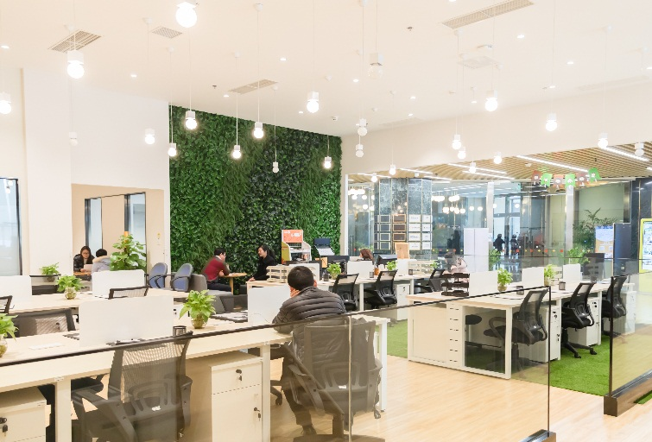

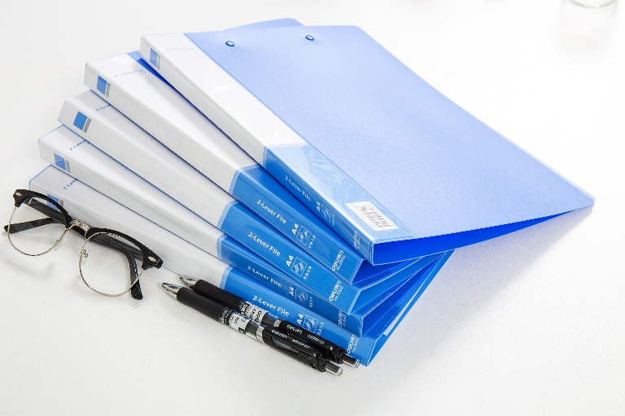

标题文字添加此处
print the presentation and make it into a film to be used in a wider field
1
2
3
4
标题文字添加
标题文字添加
标题文字添加
标题文字添加
标题文字添加
标题文字添加
标题文字添加
标题文字添加
标题文字添加
标题文字添加
标题文字添加
标题文字添加

Slide 21
标题文字添加此处
print the presentation and make it into a film to be used in a wider field
标题文字添加
标题文字添加
用户可以在投影仪或者计算机上进行演示
用户可以在投影仪或者计算机上进行演示
标题文字添加
用户可以在投影仪或者计算机上进行演示
标题文字添加
用户可以在投影仪或者计算机上进行演示
标题文字添加
用户可以在投影仪或者计算机上进行演示

Slide 22




标题文字添加此处
print the presentation and make it into a film to be used in a wider field

Slide 23
标题文字添加此处
print the presentation and make it into a film to be used in a wider field
标题文字添加
标题文字添加
用户可以在投影仪或者计算机上进行演示也可以将演示文稿
用户可以在投影仪或者计算机上进行演示也可以将演示文稿
标题文字添加
标题文字添加
用户可以在投影仪或者计算机上进行演示也可以将演示文稿
用户可以在投影仪或者计算机上进行演示也可以将演示文稿
标题文字添加
标题文字添加
用户可以在投影仪或者计算机上进行演示也可以将演示文稿
用户可以在投影仪或者计算机上进行演示也可以将演示文稿

Slide 24
标题文字添加此处
print the presentation and make it into a film to be used in a wider field
标题文字添加
标题文字添加
标题文字添加
标题文字添加
用户可以在投影仪或者计算机上进行演示也可以将演示文稿打印出来制作成胶片用户可以在投影仪或者计算机
用户可以在投影仪或者计算机上进行演示也可以将演示文稿打印出来制作成胶片用户可以在投影仪或者计算机
标题文字添加

Slide 25
THANKS
汇报人：XXX

